Slide 1
Der neue Förder-und Teilhabeplan für die Kindertagesbetreuung
UA Tagesbetreuung am 10.02.2023

Slide 2
Warum die Anpassung des Förderplanes?
01
.

Slide 3
Fortsetzung der fachpolitischen Umsetzung der Vorgaben und Aufträge aus der UN-Behindertenrechtskonvention (UN-BRK)
Paradigmenwechsel
von der
Fürsorge zur
gleichberechtigten Teilhabe und Selbstbestimmung
Behinderung
entsteht aus der Wechselwirkung von Gesundheitsstörung und gesellschaftlichem Kontext zwischen =
Menschen mit Beeinträchtigungen und
einstellungs- und umweltbedingten Barrieren

Slide 4
Einführung neuer Verfahren und Arbeitsinstrumente im Bereich der Eingliederungshilfe
ICF-Y (International Classification of Functioning, Disability and Health)
neues Diagnostikinstrument des medizinischen Fachbereiches
orientieren sich am ganzheitlichen bio-psycho-sozialen Modell,
sind ressourcenorientiert und
lassen Rückschlüsse auf geeignete Unterstützungsangebote zu
dies geschieht in Abstimmung mit allen Beteiligten.

Slide 5
Bildung der UAG Integration – Inklusion der AG QVTAG
Auftrag:
Prüfung der im inklusiven System der Kindertagesbetreuung angewandten Verfahren und Arbeitsinstrumente auf die Kompatibilität mit den Ansprüchen des BTHG
Schwerpunkte:
Feststellungsverfahren im Jahr 2019 - beendet 2021
Förderplan – Arbeitsbeginn in 2020
Handreichung – Arbeitsbeginn in 2022

Slide 6
Schwerpunkte der Überarbeitung des Förderplans
02
.

Slide 7
Förderplan- Schwerpunkte der Überarbeitung
Einarbeitung des Kapitels „Besondere Bedürfnisse und Erfordernisse“ in das Deckblatt
Erweiterung der Bereiche „Motorik und Wahrnehmung“, „Soziale und emotionale Entwicklung“ durch den Aspekt „Kommunikation“
Hinzufügung des Bereiches Lernverhalten zum Thema „Spiel“
Übersichtlichere Gestaltung des Entwicklungsbogens
Ergänzung des Entwicklungsbogens um „Maßnahmen und Methoden zur Zielerreichung
digital bearbeitbar
Der Entwicklungsbogen ist individuell für die zu fördernden Bereiche des
Kindes einzusetzen.
Mit der Verlagerung der Horte an die Schulen erübrigt sich der Abschnitt „Schulergänzende Betreuung (Hort)“.

Slide 8
Inhaltsverzeichnis des Förderplans
1. Deckblatt
2.Erhebungsbogen
2.1.Kontextbezogene Angaben
Personenbezogene Fragen
Umwelt(en) des Kindes
Häusliches Umfeld/Familie des Kindes
Kita/Einrichtung
Teilhabeorientierte Zusammenarbeit
2.2. Körperstrukturelle Aspekte
2.3.Körperfunktionale Aspekte
2.4.Teilhabe in den Lebensbereichen
Teilhabe an Lern- und Wissensanwendung
Teilhabe an allgemeinen Aufgaben und Anforderungen
Teilhabe an Kommunikation
Teilhabe an Mobilität
Teilhabe an Selbstversorgung
Teilhabe am Häuslichen Leben/ alltägliche Aufgaben
Teilhabe an Interpersonellen Interaktionen und Beziehungen
Teilhabe an bedeutenden Lebensbereichen / Spiel
3.Teilhabe- und Förderplan
Übersicht der Teilhabe- und Förderbereiche
Förder- und Teilhabemaßnahmen in der Kita
Was braucht die Kita zur Umsetzung der Maßnahmen
Empfehlungen zu Förder- und Teilhabemaßnahmen außerhalb der Kita

Slide 9
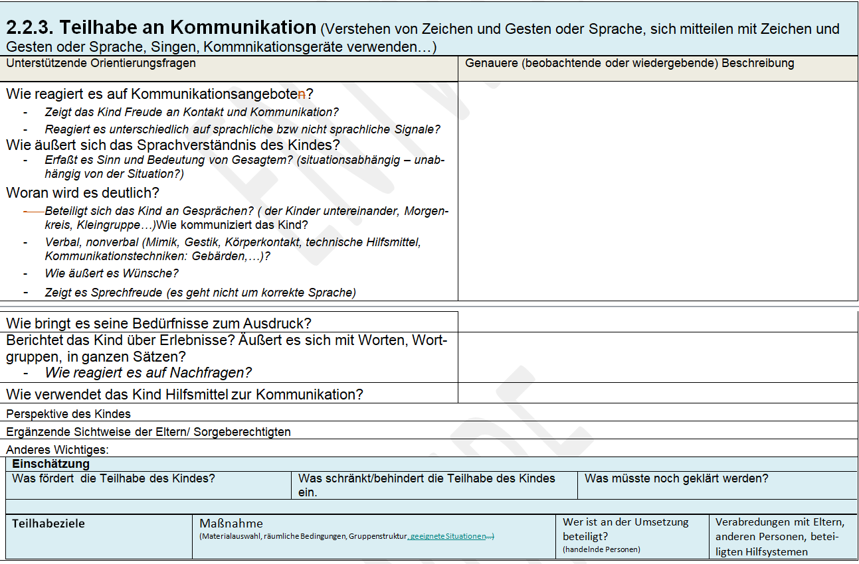
Beispiel / Auszug aus dem Erhebungsbogen

Slide 10
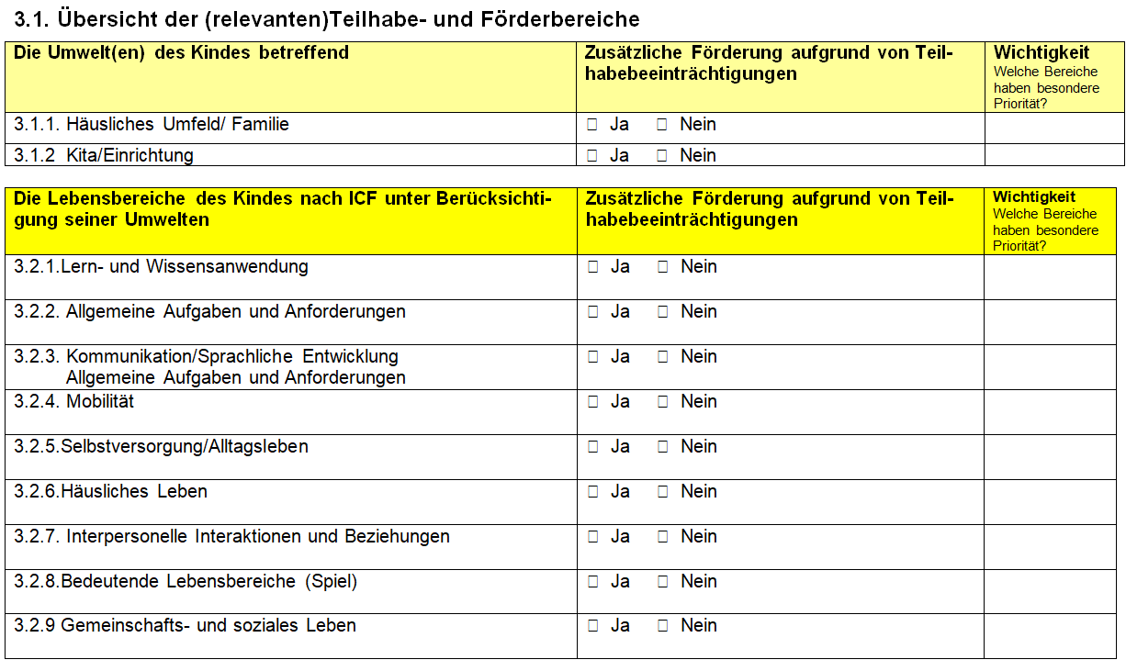
Beispiel / Auszug aus dem Erhebungsbogen

Slide 11
Weitere Schritte
Abstimmung im Gremium „AG Menschen mit Behinderung“
Erstellung als beschreibbare PDF
Erarbeitung eines Fortbildungskonzepts
Ziel der Einführung: Kitajahr 2023/2024

Slide 12
VIELEN DANK.

